Slide 1
深圳二手房市场：揭秘隐藏的投资机会
数据采集：罗凯斌 麦麦提
可视化呈现： 袁喆 罗鑫
回归预测：罗凯斌
总结与讲解：罗凯斌

Slide 2
目录
0 1
深圳二手房市场概述
0 2
二手房源数量分析
0 3
二手房源价格走势
0 4
二手房源区域分布
0 5
二手房源户型分析
0 6
二手房源价格预测

Slide 3

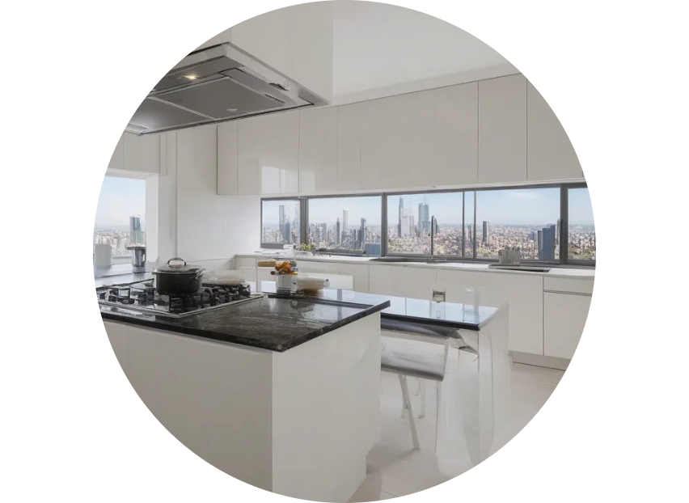

实验目的
随着经济的发展，北、上、广、深这四大都市迅速发展，在经济、政治等方面有突出的表现，而且工作机会多，生活质量较高，是大多数人所向往的地方。但是要在这些城市定居是一件不容易的事情，这样来说购买二手房是一个可以选择的方案，说到这我们一定会想了解这些地区的房源大概情况。所以本项目是对深圳链家二手房房源进行的分析，希望可以帮助部分人解决购房问题，从多维度出发分析，帮助买家拿定主意，实现合理的购房。

Slide 4


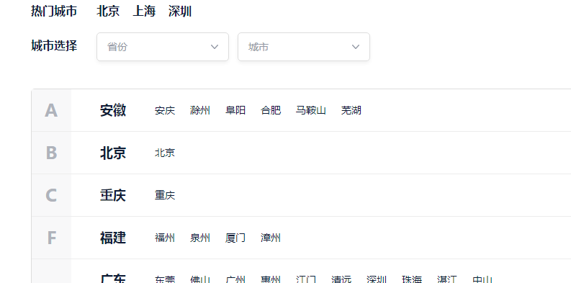
数据来源
1 进入链家网，选择地市，例如选择深圳市，如果要其他地市，就切换 地市
https://sz.lianjia.com/

Slide 5
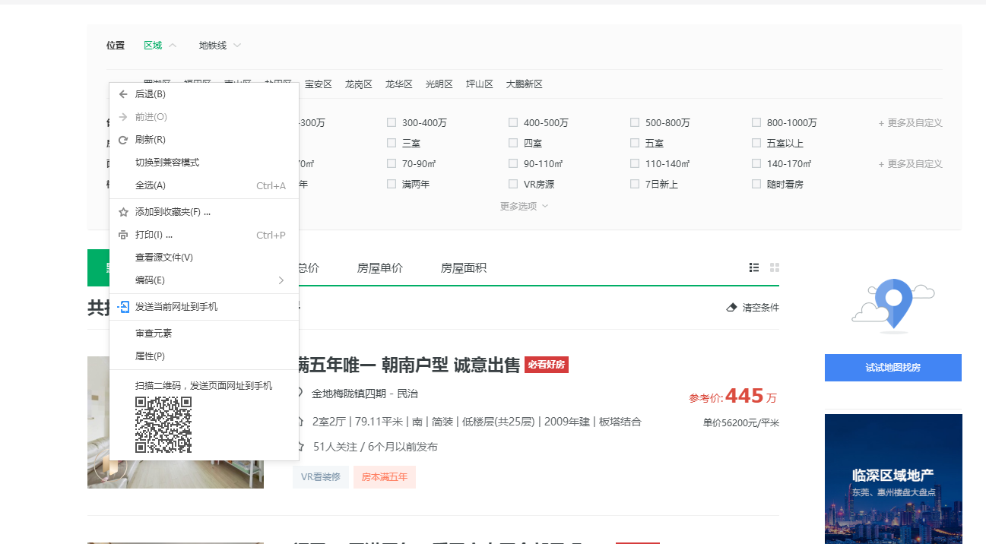
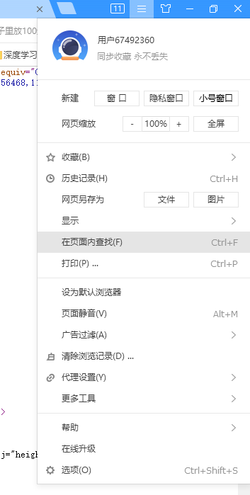
以搜狗浏览器为例，右击选择查看源文件

Slide 6
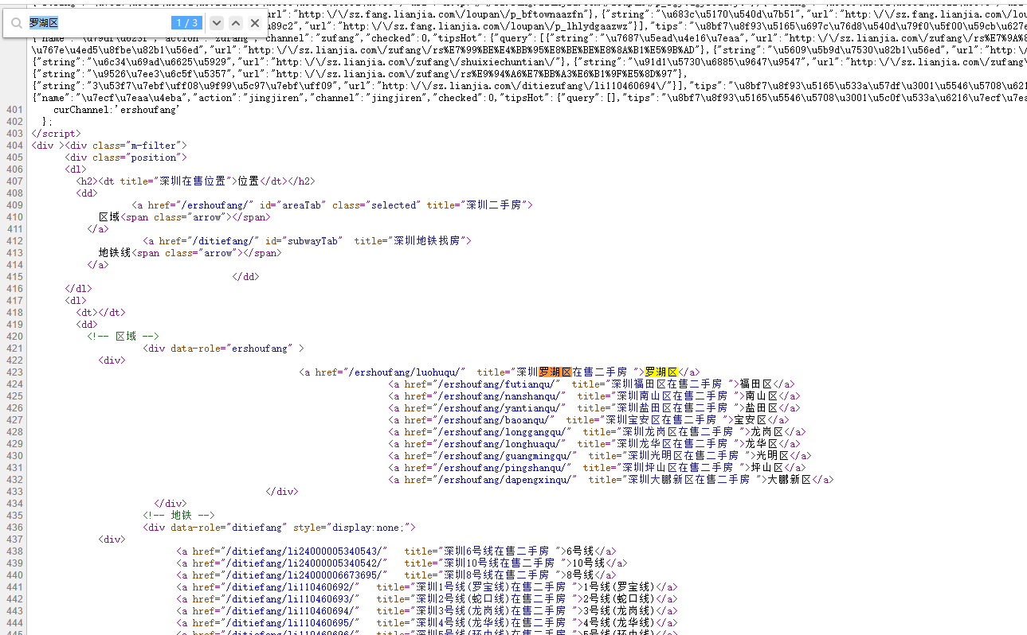
搜索罗湖区 （深圳市的），如果是其他地市，搜索对应任意一个区县。可以看到源码里面的区县名称和对应拼音

Slide 7
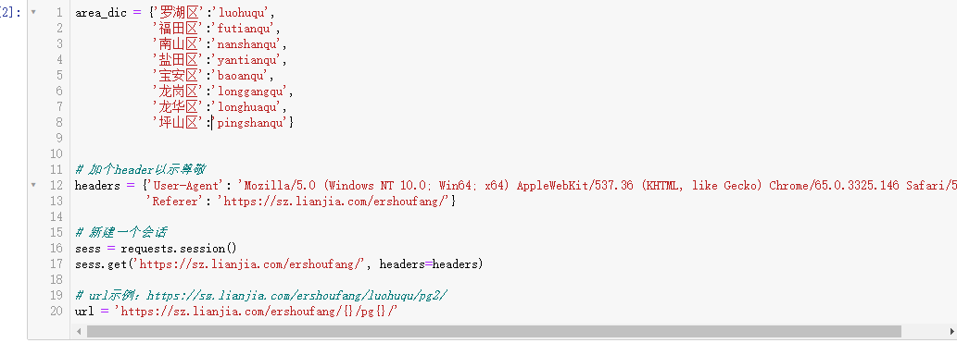
将每个区的区县名称和拼音复制出来，做一个字典如下： area_dic = {'罗湖区':'luohuqu', '福田区':'futianqu', '南山区':'nanshanqu', '盐田区':'yantianqu', '宝安区':'baoanqu', '龙岗区':'longgangqu', '龙华区':'longhuaqu', '坪山区':'pingshanqu'} 将字典放到程序里面

Slide 8
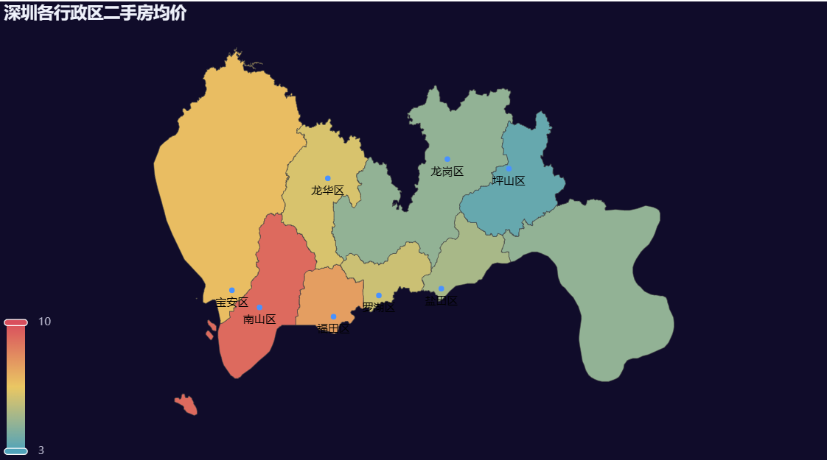
🗣最贵的是南山区，整体均价9.2W/平米；
🗣最便宜的是坪山区，均价3.5W/平米；
深圳二手房行政区均价手房均价均值
二手房前10小区🚫该小区内在售房源至少3套才统计

Slide 9
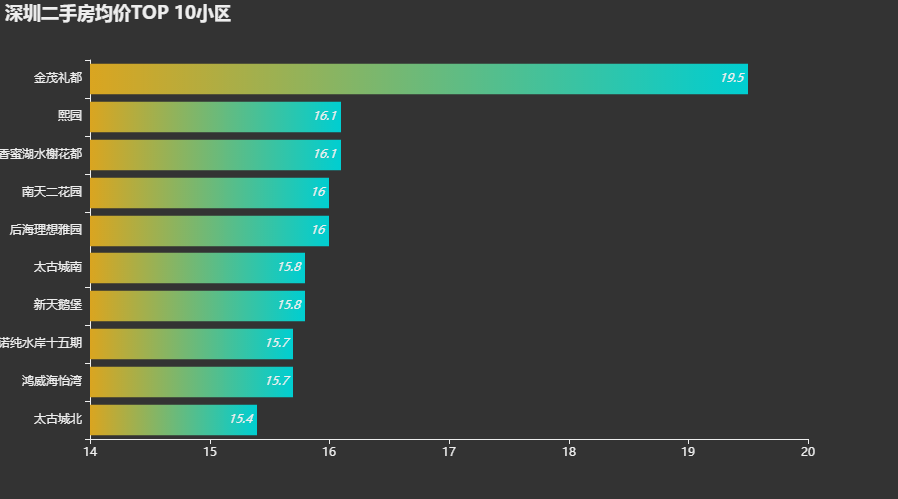
深圳二手房均价TOP10小区手房均价均值
二手房前10小区🚫该小区内在售房源至少3套才统计

Slide 10
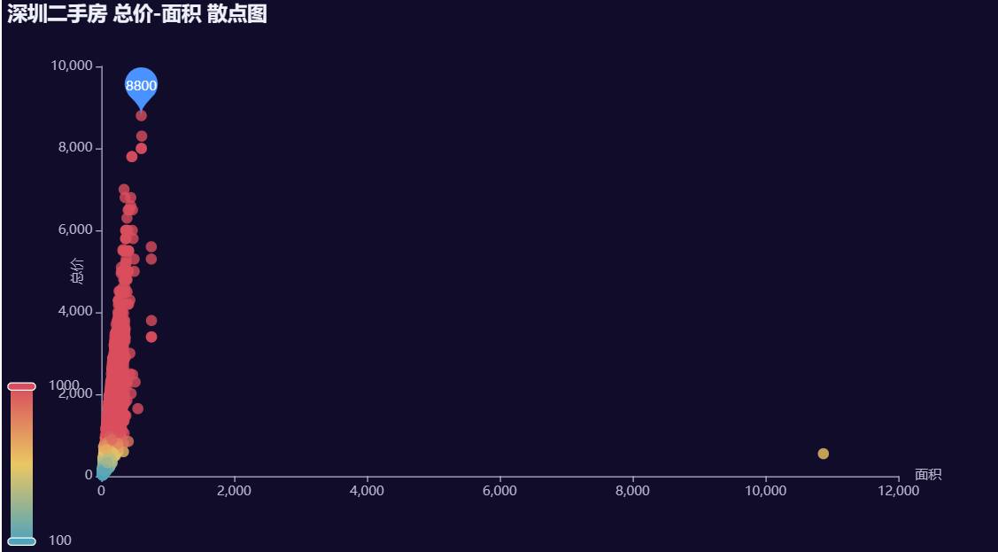
深圳二手房总价的一套房源是位于宝安-曦城的房源，总价8800W；
最贵的一套房源是位于宝安-曦城的房源，总价8800W；

Slide 11
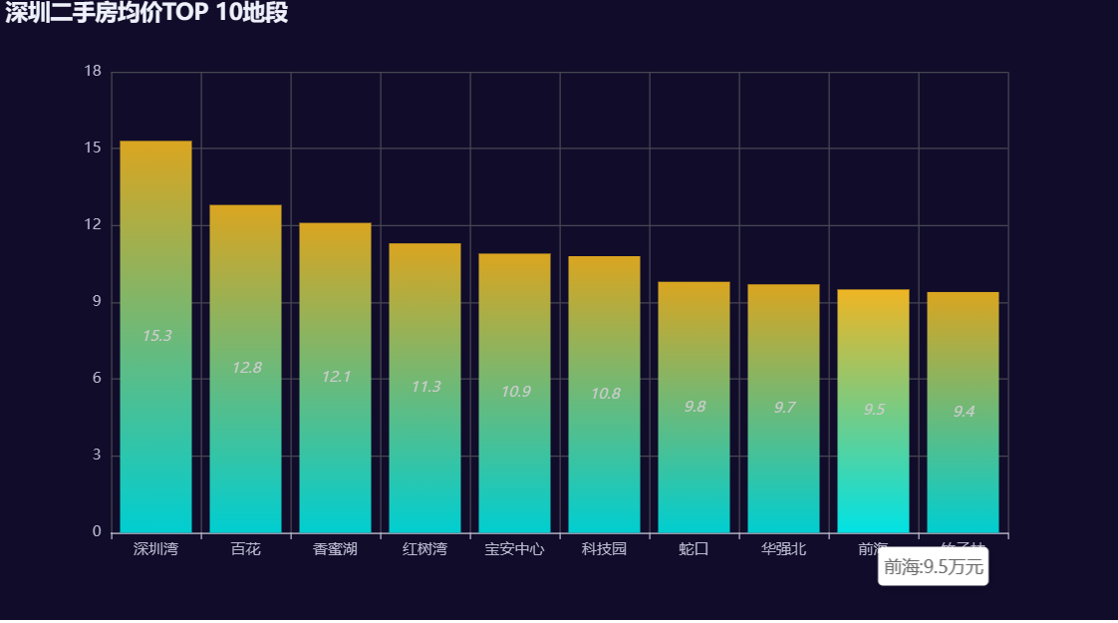
深圳二手房均价TOP10地段P10地段

Slide 12
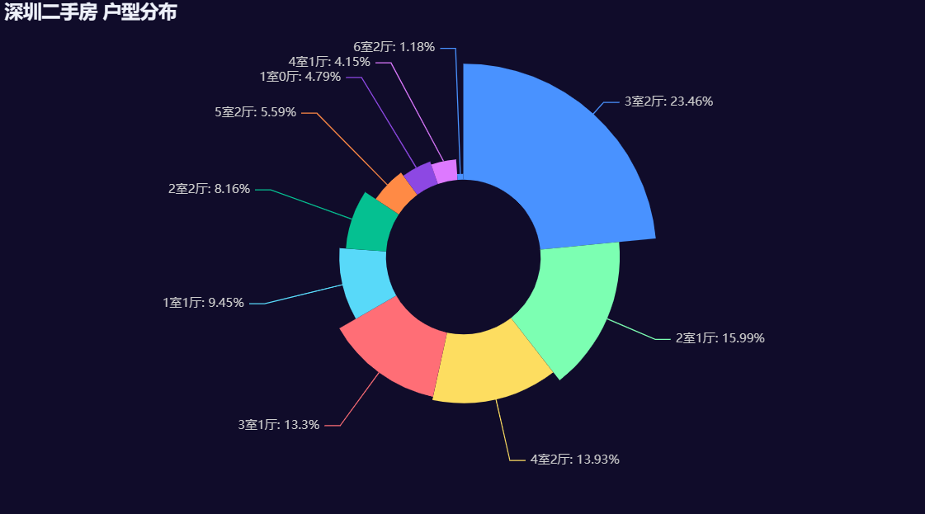
二手房户型分布二手房户型分布
🚁三室依然是主力；
🚗在深圳这种寸土寸金的地方，小户型占比也很多；

Slide 13
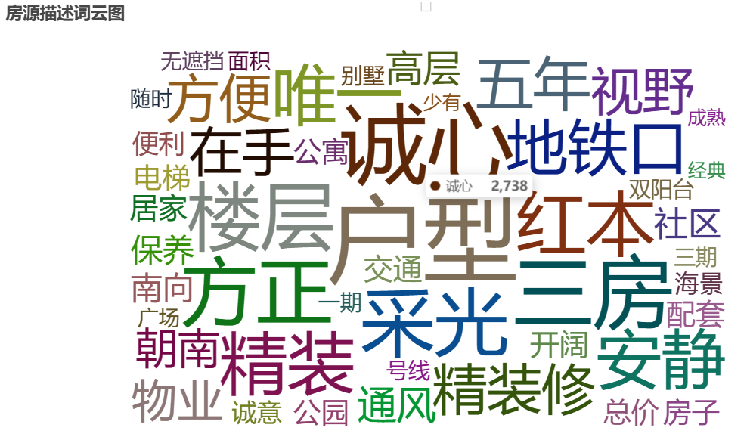
房源标题中出现最多的词语最多的词语

Slide 14
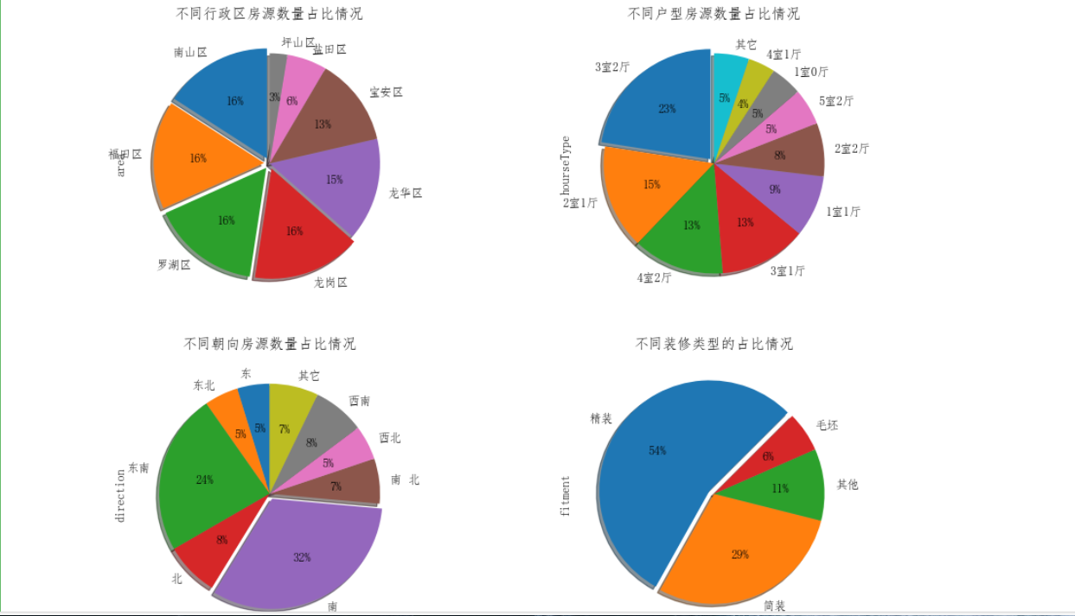
主要从四个方面出发利用matplotlib绘制饼图。 不同行政区、户型、朝向、装修与二手房房源数量的对比

Slide 15
从以上图形我们可以看出：
（1）行政区房源数量，龙岗区、罗湖区、福田区、南山区的二手房房源数量占比为16%且最多，龙华区次之。看来大部分行政区的房源数量还是很充足的，差异最大的是坪山区二手房源数量最少只占了3%。
（2）深圳二手房房源户型类别多，3室2厅户型的数量最多，2室1厅次之。由此看出大众购房户型类别丰富多样，且以常见户型为主。
（3）从不同朝向房源数量占比了解到朝向为南的房源数量最多占所有朝向类型的32%，东南朝向房源数量也挺多占24%，相差不大；南北、西北等其它朝向数量较少。这两种朝向的房源数较多说明了大众买房还是比较喜欢朝南的方向，光线比较充足。
（4）深圳二手房的装修主要以精装和简装为主，精装占很大一部分54%。精装的房间能提高人们入住的舒适度。 总体分析来说提供了选择二手房的大方向。

Slide 16
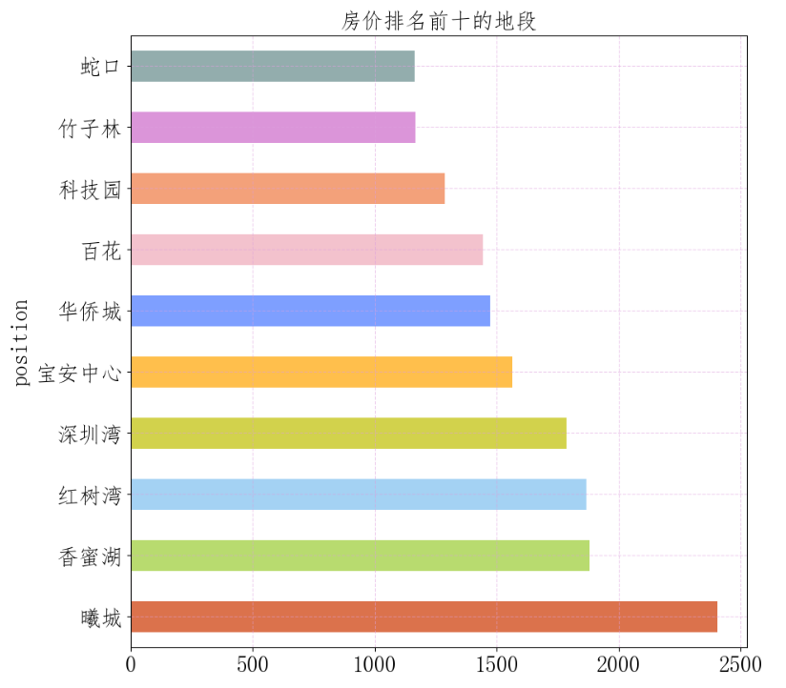
不同地段对房价的影响
由以上图形可知，排名前十的地段分别为：曦城、香蜜湖、红树湾、深圳湾、宝安中心、华侨城、百花、科技园、竹子林、蛇口，曦城的房价最高，前十的所有地段的二手房源总价都高于1200万元。可见要想住在好地段就得有雄厚的经济实力。

Slide 17
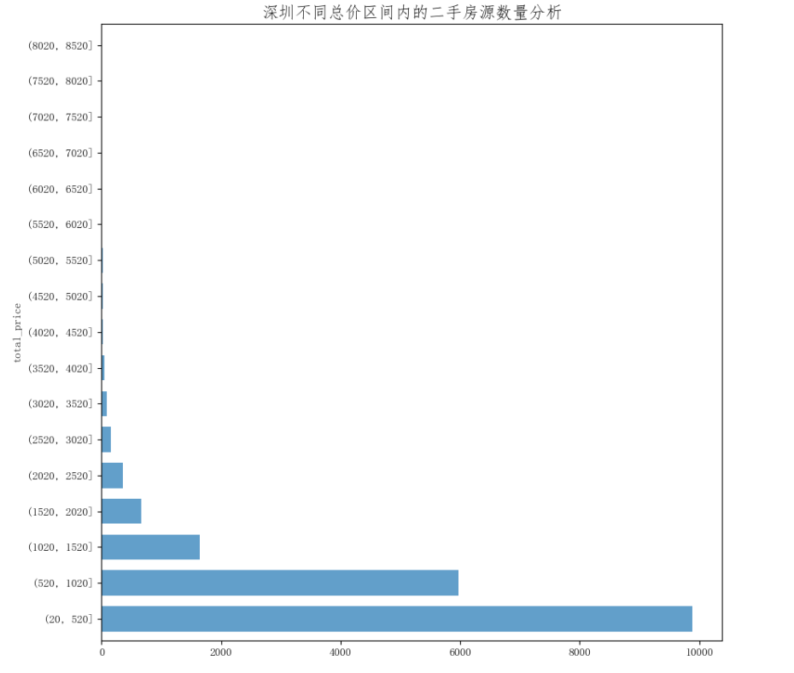
深圳不同总价区间内的二手房源数量分析
由上图可以看出，房价（总价）在（20，520]间的房源数量最多，（520,1020]房源数量次之，价格特别高的房很少。可以说房价处于正常范围内。

Slide 18
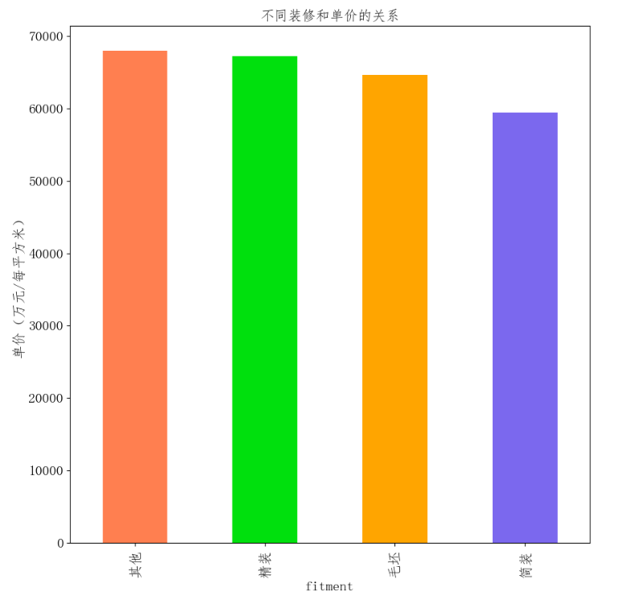
装修对价格的影响
装修的价格没有太大的差异。

Slide 19
总结
房源数量最多的区有龙岗区、罗湖区、福田区、南山区，在这四个区中南山区宝安区、福田区的总价比较高都在700百万以上。
对于想选择好地段、价钱差不多就行的人，推荐选择宝安中心的房源。因为宝安中心价格在排名前十的地段中位于第5，说明地段不错，房价在前十中不算很高，值得推荐。
小区的选择可以参照二手房均价（总价）排名前十的小区，进行选择。房屋朝向推荐朝南，朝东南的方向。
装修可以根据自己的喜好进行选择，优先选择精装，要想房间面积大可以选择毛坯房。
房间面积主要集中在0-250平米之间，价格低于2000万元。
对于普通大众，可以考虑20-250万元的房源（在这里推荐坪山区）可能在地段的选择上可以不怎么考虑，但是房屋朝向，装修可供选择的种类还是挺多的。

Slide 20
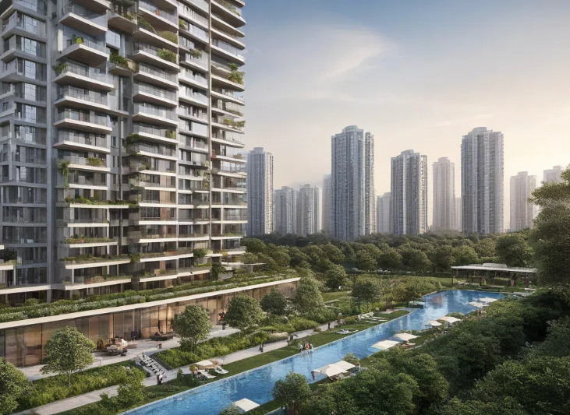
二手房房价预测
1. 构建房价预测模型
2. 多特征模型训练（多元线性回归）
3. 假设验证法选出最佳特征组合
4. 房价的预测

Slide 21
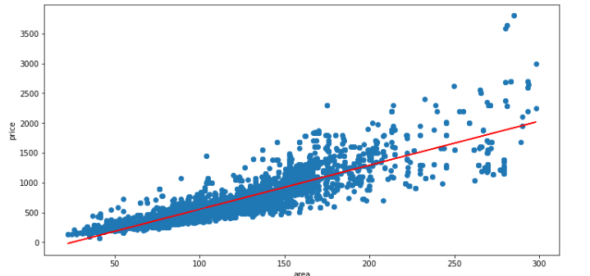
构建房价预测模型

Slide 22
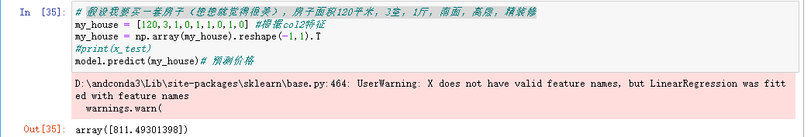
房价的预测
现在我们可以根据给定的最佳特征组合进行预测房价:
假设我要买一套房子（想想就觉得很美），房子面积120平米，3室，1厅，南面，高层，精装修
可以得到我们大概需要811万

Slide 23
谢谢大家

